Slide 1
한화호텔&리조트㈜설악
봉사자 매뉴얼
주관 : 속초종합사회복지관, 오뚝이마라톤 추진위원회
주최 : 대한불교조계종 신흥사복지재단

Slide 2
사업개요
대회일시 : 2018년 4월 11일(수) 10:00~15:00
장소 : 속초시 영랑호 내 범바위 구간(범바위 ~ 6km)
경기종목 : 6km 코스 (휠체어 / 동행)
대상 : 총1,000명(지역 내 장애인 400명 / 자원봉사자 및 관계자 600명)
주관 : 속초종합사회복지관, 오뚝이마라톤 추진위원회
주최 : 사회복지법인 신흥사 복지재단
운영지원 : 속초시장애인체육회
공식후원 : 한화호텔앤드리조트

Slide 3
행사당일 일정
09:00~09:50 참가자 접수(자원봉사자 및 참가자)
09:40 식전공연 : 풍금공연 가요듀엣
(모든 참가자는 09:40까지 착석 하는 것을 원칙으로 함)
10:00~10:40 개회식
개회선언, 개회사, 내빈소개
준비체조 및 행사시 주의 사항 전달(속초시장애인체육회 협조)
10:40~12:30 본경기 : 6km구간 (전동휠체어/휠체어/동행)
본 경기 중 미니게임 진행(과자따먹기,페이스페인팅,풍선불기,포토존)
12:30~13:40 중식배부 및 식후공연(경동대 댄스동아리 공연)
13:40~14:40 장기자랑 진행
14:40~15:00 시상식 및 기념촬영

Slide 4
참가자 접수 현황
한국뇌병변장애인인권협회 외 17개소
인솔 인원 147명, 봉사신청인원 163명, 참석인원 493명
반야어린이집(아동) 포함
8군단 102기갑여단 외 12개소(2018.4.3 기준)
총 291명 참여 예정(인원 미정 3개소)
오뚝이 마라톤 운영지원 기관 현황
속초시장애인체육회 외 5개소(총21명)
장기자랑 신청 현황
6개소 7개팀 총45명 참여

Slide 5
봉사연계명단(마라톤 참여)
참가자(단체/개인) |  |  |  | 봉사자(단체/개인)
단체명 | 참가인원 |  |  | 단체(개인)명 | 참가인원
 | 접수 인원 | 휠체어 참가자 | 봉사자 신청 |  | 접수 인원
1열 (휠체어 전용 좌석) |  | 79 |  | 문화도민운동 속초시협의회 & 속초준법지원센터 | 20
 |  |  |  |  | 10
정다운마을 | 4 | 0 | 4 | 대한적십자사 속초지회 | 42
속초한우리공동체 | 10 | 1 | 6
참사랑홈케어 노인복지센터 | 17 | 17 | 5
금강장애인복지센터 | 30 | 4 | 30
속초시장애인체육회 | 44 | 17 | 10 | 기쁨봉사단 | 20
한국신체 장애인복지회 | 40 | 4 | 10
아모르뜰 | 28 | 3 | 10 | 자원봉사대학6기 | 12
아우름장애인 자립생활센터 | 32 | 10 | 21 | 속초시여성예비군 | 12
 |  |  |  | 개인봉사자
속초시 정신건강복지센터 | 10 | 0 | 0 | 봉사자 필요 없음
지체장애인협회 속초시지회 | 40 | 13 | 10 | 속초의용소방대 | 25
속초청해학교 | 35 | 3 | 25
지적발달장애인복지협회 속초시지부 | 12 | 1 | 12 | 8군단 102여단 | 99
속초시각장애인협회 | 30 | 0 | 30
한국뇌병변장애인 인권협회 | 13 | 6 | 11
강원도농아인협회 속초시지회 | 35 | 0 | 33
속초시장애인복지센터 | 13 | 0 | 5
반야어린이집 | 59 | 0 | 20

Slide 6
봉사연계명단(운영지원)
국군 제2192부대 (미니게임 부스 진행, 22명)
대학생 봉사 고경민님외 5명(행사부스 보조)
경동대학교 레저&리조트학과 학생 5명(행사부스 보조)
시설관리공단 13명(음료부스 1,2,3,4번 외 주로 안전 관리-주로 이동하면서 사고시 보고)
속초반야지역자활센터(행사부스 보조)
당일 개인봉사자 혹은 신청자는 별도 신청명단 작성(행사 부스 혹은 동행마라톤 참가)<-신청자 욕구에 따라 편성

Slide 7
코스맵 안내
출발점
포토존(돌아 오는 길에 진행될 예정 / 멋진 현수막을 배경으로 사진촬영)
미니게임 – 과자따먹기
3급수대(주로상에서는 1급수대) – 종전 3KM반환점
미니게임 – 풍선불기
미니게임 – 페이스 페인팅
6KM반환점(손도장을 찍어 줍니다), 급수대
미니게임의 경우 반환점 이전/이후 이용가능(단. 포토존은 이후만 가능)
조끼반납(배번표는 가지고 가셔도 됩니다)
마라톤 코스 바로안내

Slide 8
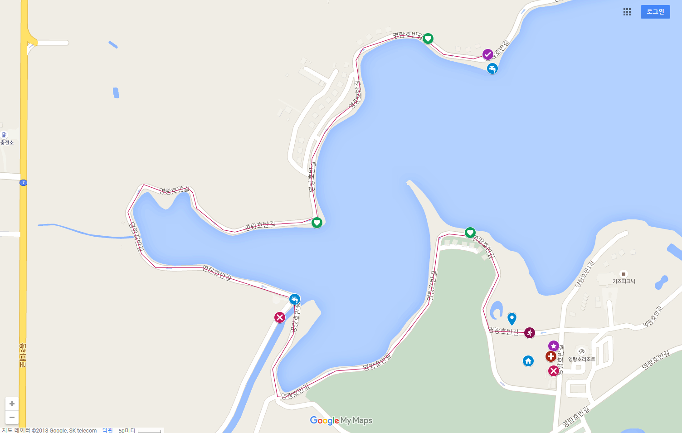
마라톤코스 안내

Slide 9
행사장 배치 안내(행사전)
행사장 입구 차량 정차(인원 하차 후 주차 구역 이동)
행사장 잔디 밭 차량 진입 금지
접수처 방문(좌측 : 봉사자접수처, 우측 : 후원자접수처)
접수 시 참석 인원에 따라 ‘식권’을 제공함.
종전과 동일한 형태의 좌석 배치
09:40까지 착석을 원칙으로 함
식전행사 완료 후 전동휠체어-휠체어-동행 순으로 배열
배열을 위해 나갈 때는 1열 부터 순서대로 진행
출발과 함께 ‘처음처럼’에서 제공하는 생수 수령 후 마라톤 진행

Slide 10
행사장 배치 안내(경기 후)
포토존을 마지막으로 마라톤 대회 완료
조끼배부처로 이동 : 조끼 반납 후 ‘배번표＇를 가지고 자신의 의자로 이동
중식은 각 단체 별로 1인이 ‘식권’을 가지고 대표로 수령
1인 1도시락을 원칙으로 하며, 개인에게는 별도 제공하지 않음
중복수령등을 예방할 수 있도록 적극적인 협조를 당부.
식사 제공시 단체 기념품 함께 제공

Slide 11
행사장 배치 안내(행사종료)
폐회식이 완료 후 추첨을 진행
1열부터 진행되며 가장 앞쪽부터 차례대로 진행
선물이 적혀 있는 쪽지를 뽑고 ‘경품배부처’ 에서 해당하는 경품을 수령
중식 배부처 A를 지나 입구 쪽으로 이동 후 차량 탑승
봉사자는 추첨을 불허하며, 기념품 및 도시락, 봉사인증만 지원됨
완주증은 경기 종료 후 2주 내 각 기관별로 우편 발송할 예정임.

Slide 12
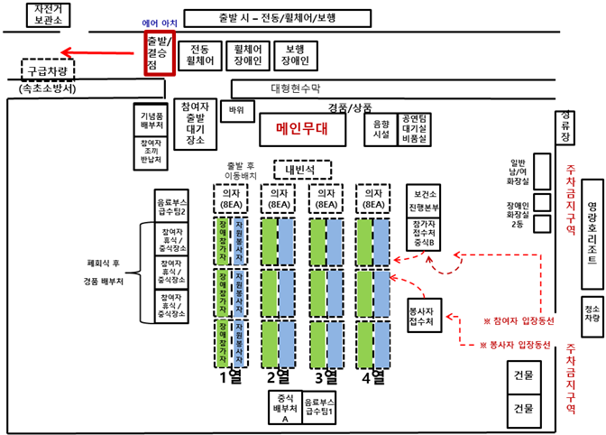
행사장 배치도 안내
처음
처럼
조끼반납처
서명운동

Slide 13
행사장 배치도 안내
1열 |  |  | 2열 |  |  | 3열 |  |  | 4열
참여기관 | 봉사단체 |  | 참여기관 | 봉사단체 |  | 참여기관 | 봉사단체 |  | 참여기관 | 봉사단체
휠체어참가자 (전동 / 휠체어순) | 문화도민운동 속초시협의회 & 속초준법지원센터 |  | 정다운마을 | 대한적십자사 속초지회 |  | 아모르뜰 | 자원봉사대학6기 속초시여성예비군 속초의용소방대 개인봉사자 |  | 지적발달장애인복지협회 속초시지부 | 8군단 102여단
 |  |  | 속초한우리공동체 |  |  | 아우름 장애인자립생활센터 |  |  | 속초시각장애인협회
 |  |  | 참사랑홈케어 노인복지센터 |  |  | 속초시 정신건강복지센터 |  |  | 한국뇌병변장애인 인권협회
 |  |  | 금강장애인복지센터 |  |  | 지체장애인협회 속초시지회 |  |  | 강원도농아인협회 속초시지회
 |  |  | 한국신체장애인 복지회 |  |  | 속초청해학교 |  |  | 속초시 장애인복지센터
 |  |  |  |  |  |  |  |  | 반야어린이집

Slide 14
봉사자 유의사항
영랑호 리조트 시설 사용 금지(화장실 및 주차장)
식사(중식)은 단체별로 수령(A배부처-참가자, B배부처-봉사자)
완주증은 추후 기관별로 일괄 배송, 완주 후 기념품 증정(봉사자는 제공하지 않음)
미니게임은 반환점 기준 전/후 가능함.
배번표는 가지고 가셔도 됩니다.
장기자랑 후 추첨을 통해 물품을 제공할 예정(봉사자 제외)
마라톤 중행중 늘 참여자와 동행(그룹이탈금지)
중식의 경우에도 참여자와 함께 할 수 있도록 함
중식 및 기념품, 봉사시간 8시간 인증

Slide 15
2017년과 달라진 점
09:40까지 모든 참가자는 착석을 원칙으로 함.
완주증은 제공되지 않음. 배번표는 가져가도 됨.
영랑호 리조트 관련 부대시설에 대한 피해를 최소화
쓰레기 차량 제공으로 음식물 및 기타 쓰레기는 수거(분리수거 필요 없음)
파트너 봉사자에게 요청.
미니게임 4종 추가
행사장내 ‘장애인 편의시설 설치’를 위한 서명운동 진행
배번표에 따른 파트너 매칭 방법으로 변경(1001~1400,2001~2400)
전용 홈페이지 운영 HTTP://SOKCHOWELFARE.OR.KR/RACE
SMS를 활용한 PDF파일(매뉴얼 봉사자, 참가자 제공)

Slide 16
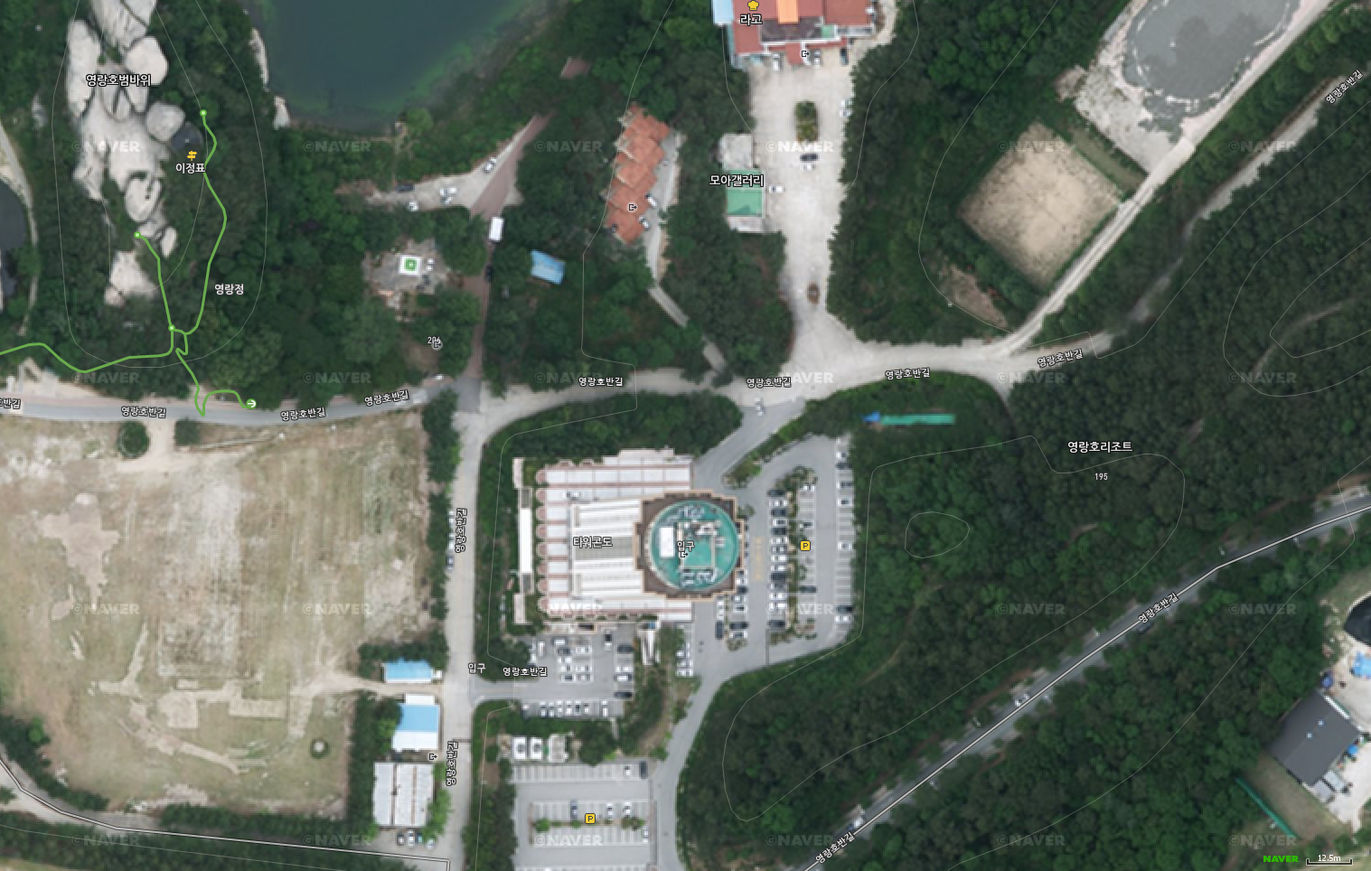
차량 주차 안내
차량통제
행사장소
차량통제
주차금지

